Slide 1

2.2 堆栈

Slide 2
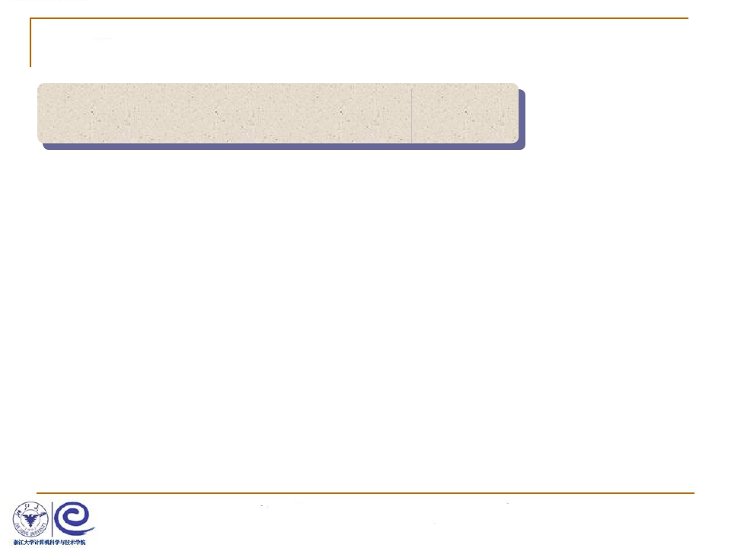

什么是堆栈
计算机如何进行表达式求值？
[例] 算术表达式5+6/2-3*4。正确理解：
5+6/2-3*4 = 5+3-3*4 = 8-3*4 = 8-12 = -4
❐ 由两类对象构成的：
➢ 运算数，如2、3、4
➢ 运算符号，如+、-、*、/
❐ 不同运算符号优先级不一样

Slide 3

后缀表达式
➢ 中缀表达式：运算符号位于两个运算数之间。如 ，a + b ∗ c − d / e
➢ 后缀表达式：运算符号位于两个运算数之后。如， a b c ∗ + d e / −
〖例〗 6 2 / 3 − 4 2 ∗ + = ?
后缀表达式求值策略：从左向右“扫描”，逐个处理运算数和运算符号
1. 遇到运算数怎么办？如何“记住”目前还不未参与运算的数？
2. 遇到运算符号怎么办？对应的运算数是什么？
启示：需要有种存储方法，能顺序存储运算数，
并在需要时“倒序”输出！

Slide 4
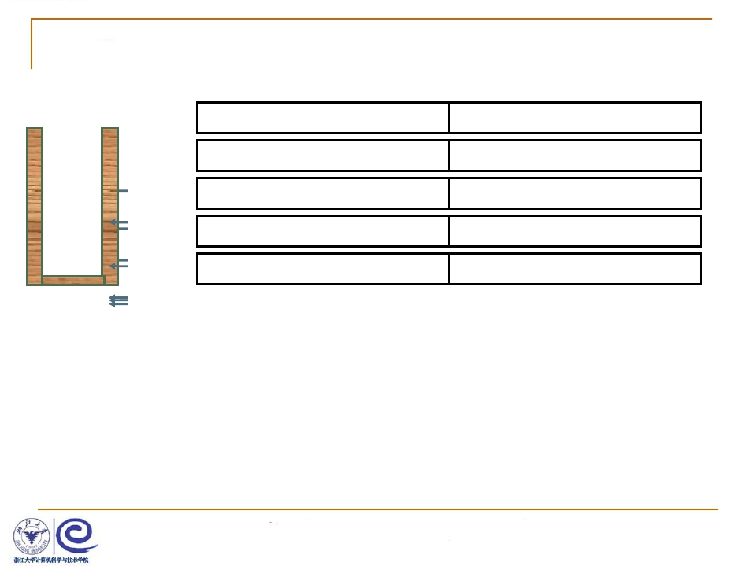
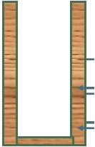
〖例〗 6 2 / 3 − 4 2 ∗ + = ?
8
对象: 6 (运算数 )
对象: / ( 运算符 )
对象: 2 ( 运算数 )
对象: 3 (运算数 )
2
2 3 4 8
6 3 0 8
top
top
top
对象: − (运算符)
对象: 2 (运算数 )
6 / 2 = 3
对象3 : + (− 运算 3符) = 0
对象: 4 (运算数 )
对象: ∗ ( 运算符 )
Pop: 8
top
top
top
4 ∗
0 +
8 =8
2
=8
T( N ) = O ( N )

Slide 5
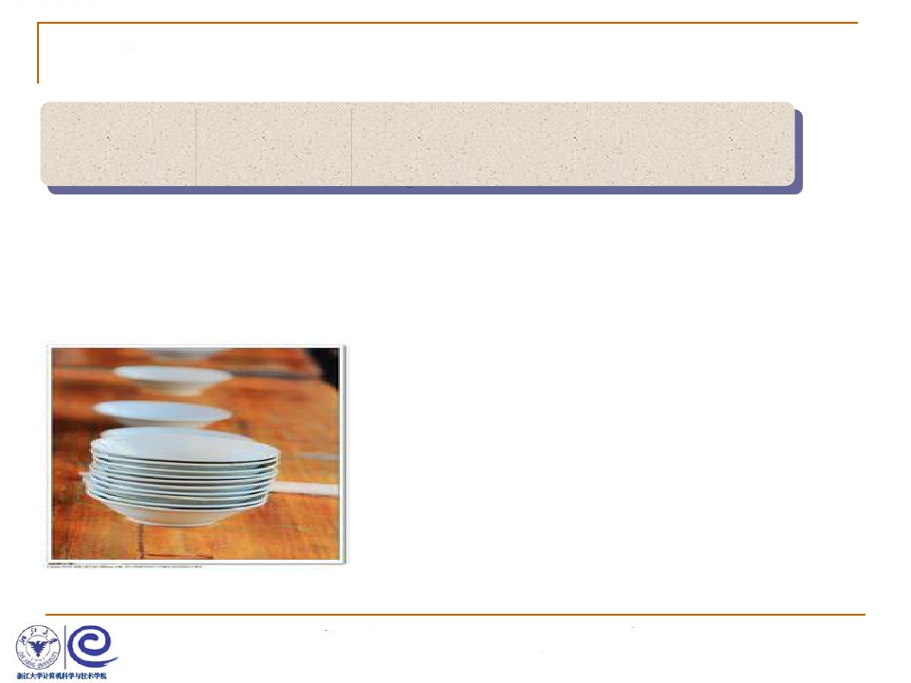

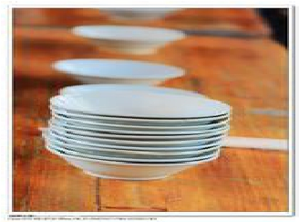
堆栈的抽象数据类型描述
堆栈（Stack）：具有一定操作约束的线性表
➢只在一端（栈顶，Top）做 插入、删除
➢ 插入数据：入栈（Push）
➢ 删除数据：出栈（Pop）
➢ 后入先出：Last In First Out（LIFO）

Slide 6
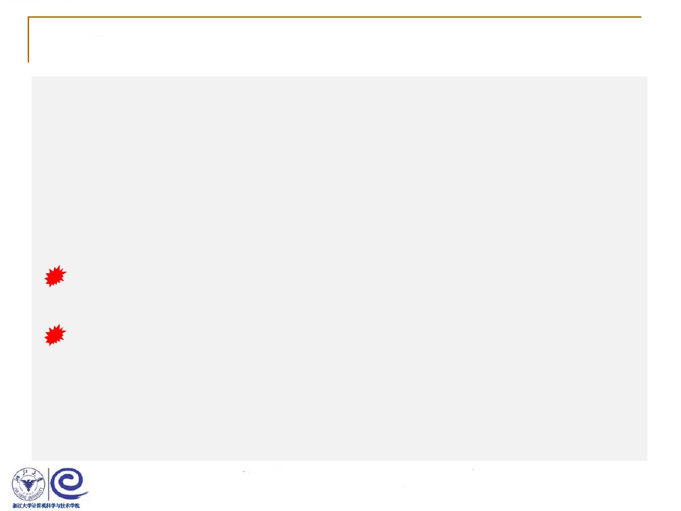
堆栈的抽象数据类型描述
类型名称: 堆栈（Stack）
数据对象集：一个有0个或多个元素的有穷线性表。
操作集：长度为MaxSize的堆栈S ∈ Stack，堆栈元素item ∈ ElementType
1、Stack CreateStack( int MaxSize )： 生成空堆栈，其最大长度为MaxSize；
2、int IsFull( Stack S, int MaxSize )：判断堆栈S是否已满；
3、void Push( Stack S, ElementType item )：将元素item压入堆栈；
4、int IsEmpty ( Stack S )：判断堆栈S是否为空；
5、ElementType Pop( Stack S )：删除并返回栈顶元素；

Slide 7
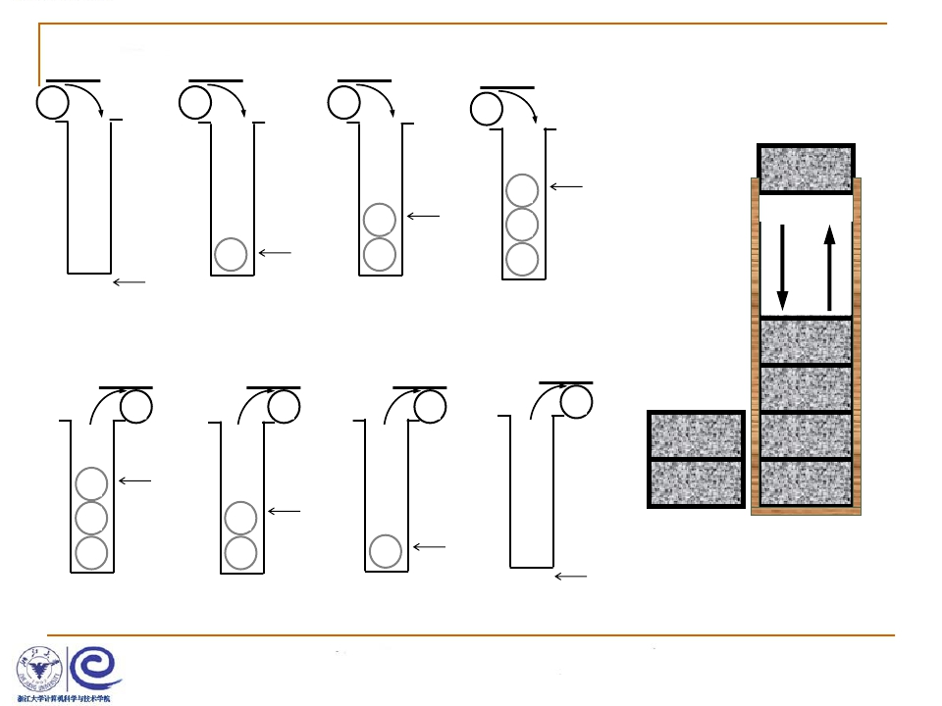
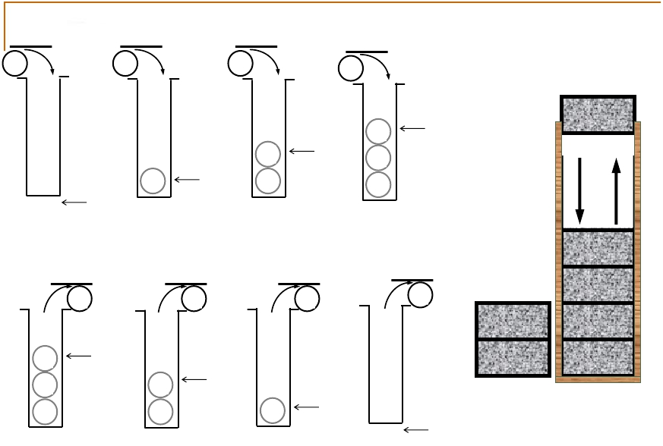
A
B
C
D
65
C
B
Top
B
Top
Top
6
A
A
A
Top
CreatStack( ); Push(S,A);
5
4
Push(S,B);
Push(S,C);
3
D
C
B
A
5
2
C
B
A
Top
6
1
B
A
Top
A
Top
Top
x=Pop(S);
x=Pop(S);
x=Pop(S);
IsEmpty (S)

Slide 8

Push 和 Pop 可以穿插交替进行；
按照操作系列
(1)Push(S,A), Push(S,B),Push((S,C),Pop(S),Pop(S),Pop(S)
堆栈输出是？
CBA
(2) 而Push(S,A), Pop(S),Push(S,B),Push((S,C),Pop(S),Pop(S)
堆栈输出是?
ACB
[例] 如果三个字符按ABC顺
序压入堆栈
• ABC的所有排列都可能
是出栈的序列吗？
• 可以产生CAB这样的序
列吗？

Slide 9
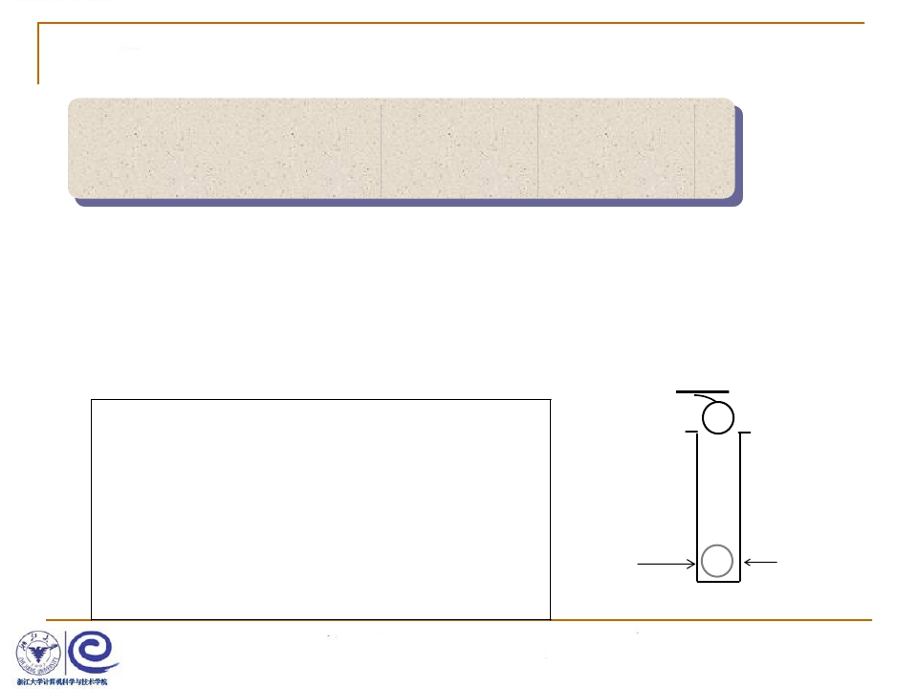


栈的顺序存储实现
栈的顺序存储结构通常由一个一维数组和一个记录
栈顶元素位置的变量组成。
#define MaxSize <储存数据元素的最大个数>
typedef struct SNode *Stack;
struct SNode{
ElementType Data[MaxSize];
int Top;
};
void Push( Stack PtrS, ElementType item )
{
B
(1)
入
栈
if ( PtrS->Top == MaxSize-1 ) {
printf(“堆栈满”); return;
}else {
PtrS->Data[++(PtrS->Top)] = item;
return;
PtrS
A
Top
}
}

Slide 10
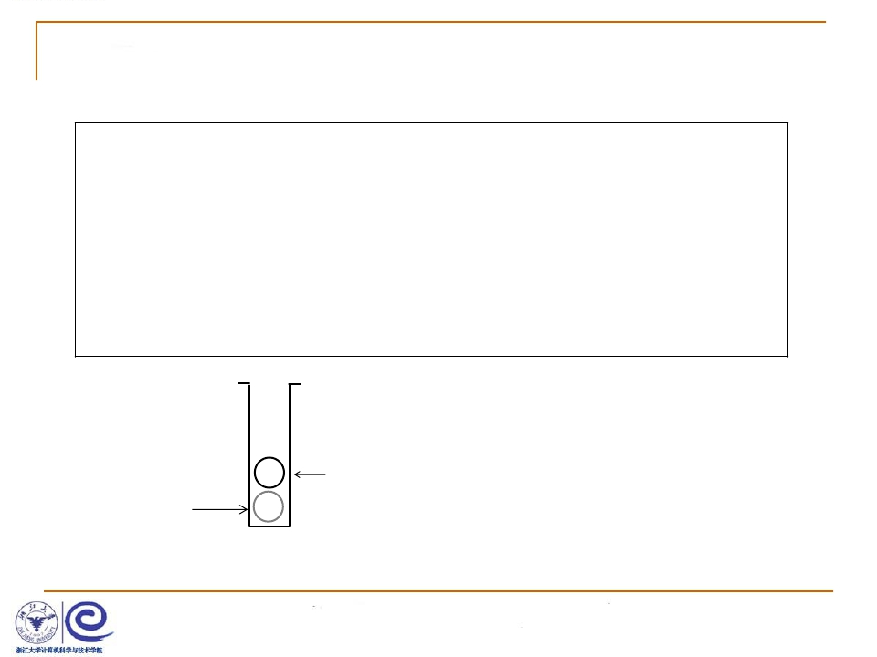
(2)出栈
ElementType Pop( Stack PtrS )
{
if ( PtrS->Top == -1 ) {
printf(“堆栈空”);
return ERROR;
/* ERROR是ElementType的特殊值，标志错误
*/
} else
return ( PtrS->Data[(PtrS->Top)--] );
}
B
Top
PtrS
A

Slide 11
[例] 请用一个数组实现两个堆栈，要求最大地利用数组空间，使
数组只要有空间入栈操作就可以成功。
【分析】 一种比较聪明的方法是使这两个栈分别从数组的两头开始
向中间生长；当两个栈的栈顶指针相遇时，表示两个栈都满了。
#define MaxSize <存储数据元素的最大个数>
struct DStack {
ElementType Data[MaxSize];
int Top1;
int Top2;
/* 堆栈１的栈顶指针 */
/* 堆栈２的栈顶指针 */
} S;
S.Top1 = -1;
S.Top2 = MaxSize;

Slide 12

void Push( struct DStack *PtrS, ElementType item, int Tag )
{
/* Tag作为区分两个堆栈的标志，取值为1和2 */
if ( PtrS->Top2 – PtrS->Top1 == 1) {
/*堆栈满*/
printf(“堆栈满”);
return ;
}
if ( Tag == 1 ) /* 对第一个堆栈操作 */
PtrS->Data[++(PtrS->Top1)] = item;
else
/* 对第二个堆栈操作 */
PtrS->Data[--(PtrS->Top2)] = item;
}
ElementType Pop( struct DStack *PtrS, int Tag )
{
/* Tag作为区分两个堆栈的标志，取值为1和2 */
if ( Tag == 1 ) {
/* 对第一个堆栈操作
*/
if ( PtrS->Top1 == -1 ) { /*堆栈1空 */
printf(“堆栈1空”);
return NULL;
} else return PtrS->Data[(PtrS->Top1)--];
} else {
/* 对第二个堆栈操作 */
if ( PtrS->Top2 == MaxSize ) { /*堆栈2空 */
printf(“堆栈2空”);
return NULL;
} else
return PtrS->Data[(PtrS->Top2)++];
}
}

Slide 13
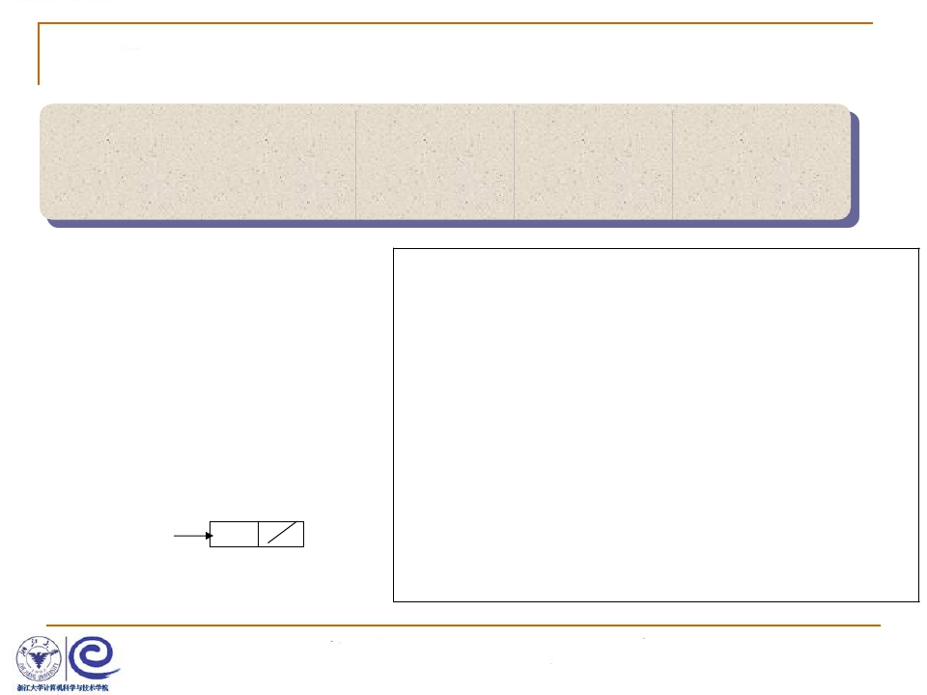

堆栈的链式存储实现
栈的链式存储结构实际上就是一个单链表，叫做链栈。插入和删
除操作只能在链栈的栈顶进行。栈顶指针Top应该在链表的哪一头？
typedef struct SNode *Stack;
Stack CreateStack()
struct SNode{
ElementType Data;
struct SNode *Next;
};
{
/* 构建一个堆栈的头结点，返回指针 */
Stack S;
S =(Stack)malloc(sizeof(struct SNode));
S->Next = NULL;
return S;
}
(1) 堆栈初始化（建立空栈）
(2) 判断堆栈S是否为空
int IsEmpty(Stack S)
{
/*判断堆栈S是否为空，若为空函数返回整数1，否
则返回0 */
S
return ( S->Next == NULL );
}

Slide 14

void Push( ElementType item, Stack S)
{
/* 将元素item压入堆栈S
*/
struct SNode *TmpCell;
TmpCell=(struct SNode *)malloc(sizeof(struct SNode));
TmpCell->Element = item;
TmpCell->Next = S->Next;
S->Next = TmpCell;
}
ElementType Pop(Stack S)
{
/* 删除并返回堆栈S的栈顶元素 */
struct SNode *FirstCell;
ElementType TopElem;
if( IsEmpty( S ) ) {
printf(“堆栈空”);
return NULL;
} else {
FirstCell = S->Next;
S->Next = FirstCell->Next;
TopElem = FirstCell ->Element;
free(FirstCell);
return TopElem;
}
}
12/23

Slide 15
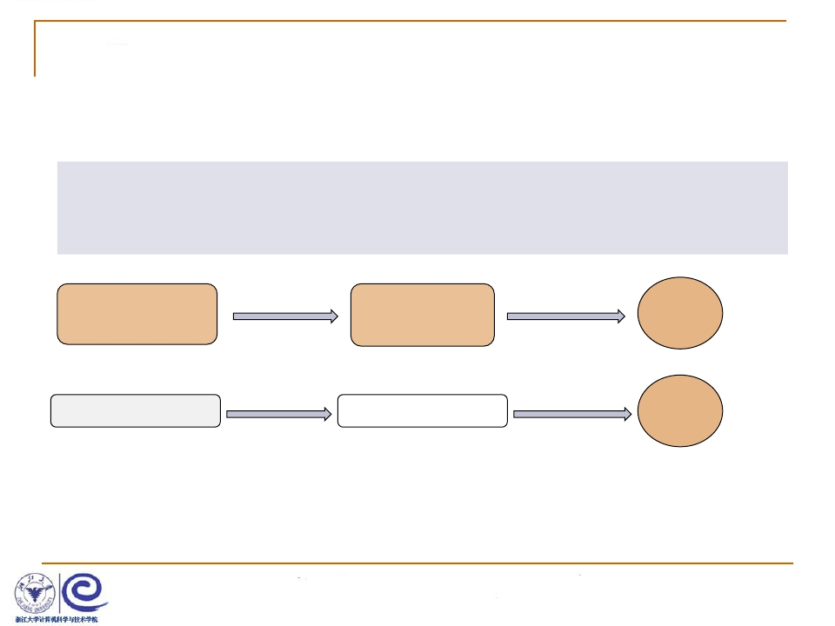
堆栈应用：表达式求值
➢ 回忆：应用堆栈实现后缀表达式求值的基本过程：
从左到右读入后缀表达式的各项（运算符或运算数）；
1. 运算数：入栈；
2. 运算符：从堆栈中弹出适当数量的运算数，计算并结果入栈；
3. 最后，堆栈顶上的元素就是表达式的结果值。
对象分割
GetOp
求值
利用堆栈
字符序列的
后缀表达式
1.2 1.3 + 2 4.2 * -
对象序列的
后缀表达式
1.2 1.3 + 2 4.2 *
结果值
-5.9
-

Slide 16

中缀表达式求值
基本策略：将中缀表达式转换为后缀表达式，然后求值
如何将中缀表达式转换为后缀？
观察一个简单例子： 2+9/3-5
1. 运算数相对顺序不变
→ 293/+5-
堆栈！
2. 运算符号顺序发生改变
➢ 需要存储“等待中”的运算符号
➢ 要将当前运算符号与“等待中”的最后一个运算符号比较
有括号怎么办？

Slide 17
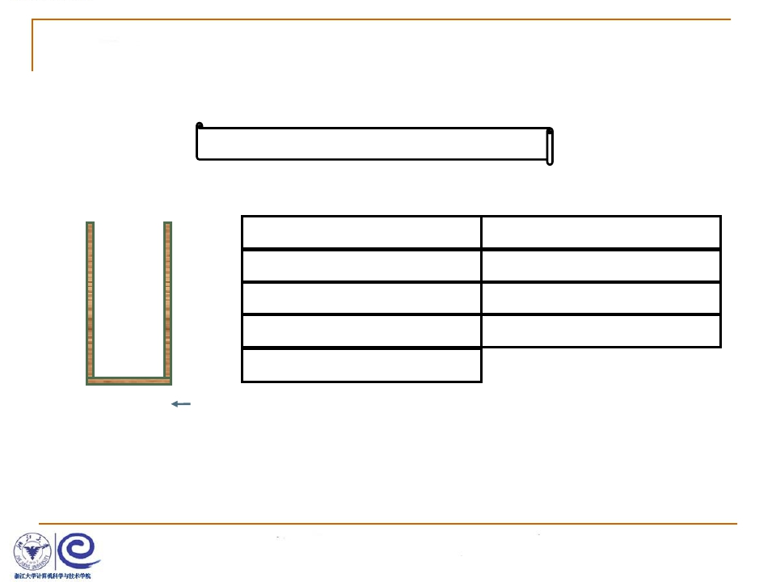
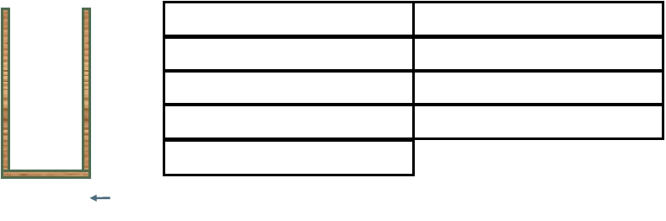
〖例〗 a ∗ ( b + c ) / d = ?
abc +∗ d /
输出:
a b c + ∗
d /
输入对象: a (操作数)
输入对象: ∗ (乘法)
输入对象: ( (左括号)
top
输入对象: + (加法)
top
top 输入对象: d (操作数)
输入对象: b (操作数)
输入对象: c (操作数)
输入对象: / (除法)
+
(
∗ /
输入对象: ) (右括号)
top
T( N ) = O ( N )
16/23

Slide 18
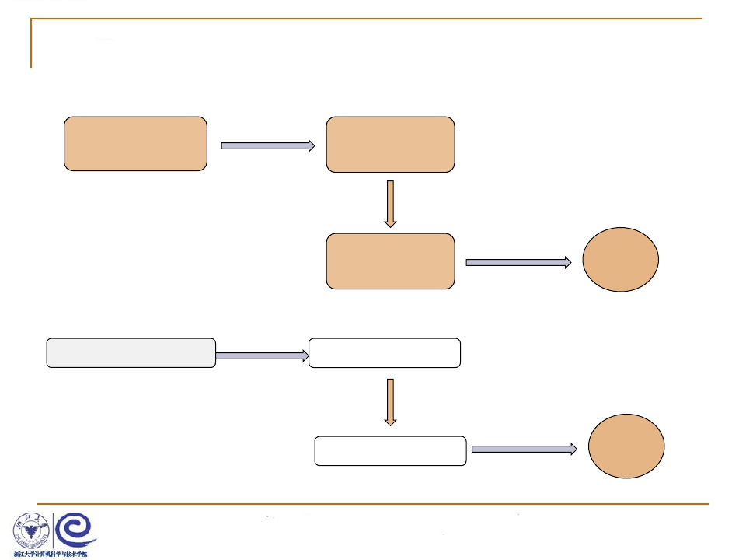
中缀表达式求值
字符序列的
中缀表达式
对象分割
GetOp
对象序列的
中缀表达式
利用堆栈
转换
对象序列的
后缀表达式
(1.2 +1.3 – 2)*
4.2
利用堆栈
转换
1.2 1.3 + 2 - 4.2
*
求值
利用堆栈
求值
利用堆栈
结果值
2.1
对象分割
GetOp
(1.2 +1.3 – 2) * 4.2

Slide 19
中缀表达式如何转换为后缀表达式
➢ 从头到尾读取中缀表达式的每个对象，对不同对象按不同的情况处理。
① 运算数：直接输出；
② 左括号：压入堆栈；
③ 右括号：将栈顶的运算符弹出并输出，直到遇到左括号（出栈，不输出）；
④ 运算符：
• 若优先级大于栈顶运算符时，则把它压栈；
• 若优先级小于等于栈顶运算符时，将栈顶运算符弹出并输出；再比
较新的栈顶运算符，直到该运算符大于栈顶运算符优先级为止，然
后将该运算符压栈；
⑤ 若各对象处理完毕，则把堆栈中存留的运算符一并输出。

Slide 20
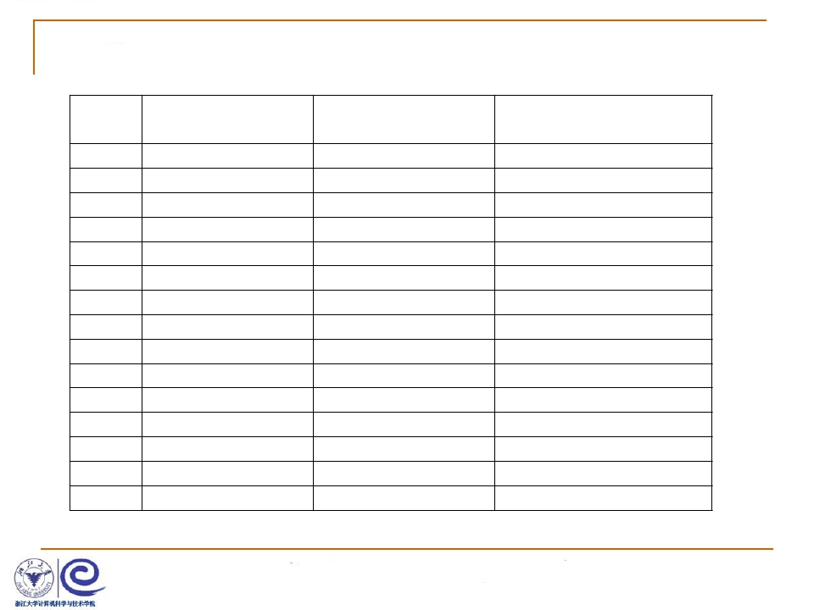
中缀转换为后缀示例： （ 2*（9+6/3-5）+4）
步骤 | 待处理表达式 | 堆栈状态 （底←→顶） | 输出状态
1 | 2*（9+6/3-5）+4
2 | *（9+6/3-5）+4 |  | 2
3 | （9+6/3-5）+4 | * | 2
4 | 9+6/3-5）+4 | *（ | 2
5 | +6/3-5）+4 | *（ | 29
6 | 6/3-5）+4 | *（+ | 29
7 | /3-5）+4 | *（+ | 296
8 | 3-5）+4 | *（+/ | 296
9 | -5）+4 | *（+/ | 2963
10 | 5）+4 | *（- | 2963/+
11 | ）+4 | *（- | 2963/+5
12 | +4 | * | 2963/+5-
13 | 4 | + | 2963/+5-*
14 |  | + | 2963/+5-*4
15 |  |  | 2963/+5-*4+

Slide 21
堆栈的其他应用：
➢ 函数调用及递归实现
➢ 深度优先搜索
➢ 回溯算法
➢。。。

